Slide 1
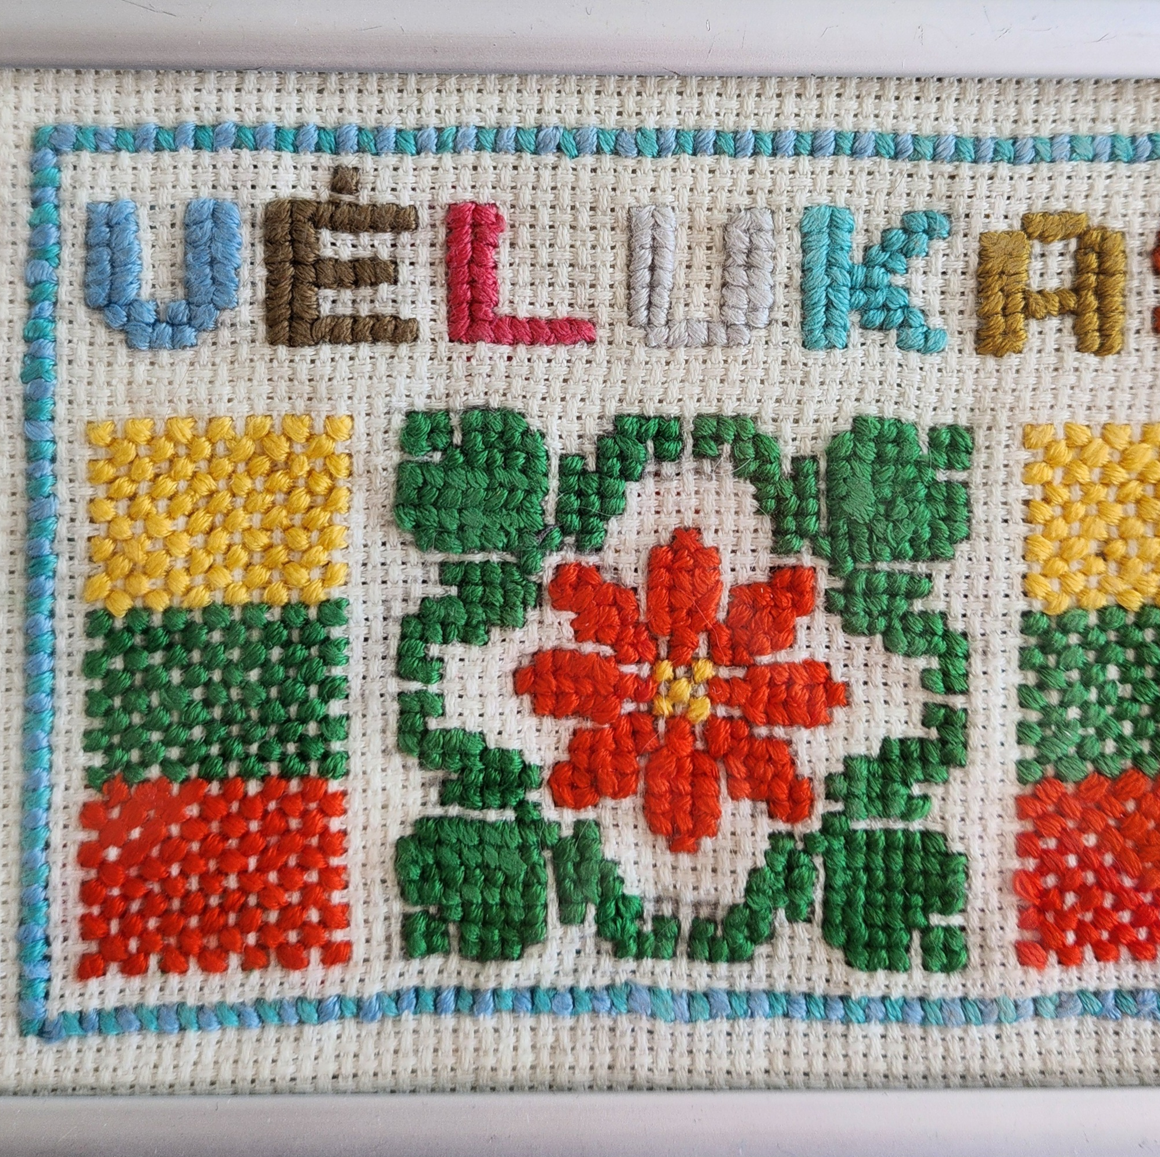
„Vėlukas“
Istorijos būrelio
2023-2024 m.m.
veiklos ataskaita
Istorijos mokytoja metodininkė
Vilma Maksevičienė
2024
Neringa

Slide 2
Aktualumas
Neformalaus ugdymo būrelis „Vėlukas“ buvo įkurtas mokinių iniciatyva, galbūt todėl čia vykdomos veiklos nariams buvo įdomios, aktualios, naudingos. Būrelio nariai patobulino visas kompetencijas, akcentuojamas atnaujintoje istorijos bendrojoje programoje.
Mokiniai ne tik rinkosi temas, kurias nori pažinti labiau, jas tyrinėjo pagal sau labiausiai tinkamus pažinimo būdus, jas pristatydavo susitikimų metu, bet ir entuziastingi jungdavosi į mano siūlomas veiklas.
Vaikai nori šio būrelio veiklas tęsti ir 2024-2025 m.m. Turime numatę įvairių veiklų, kurias planuojame įgyvendinti naujais mokslo metais.

Slide 3
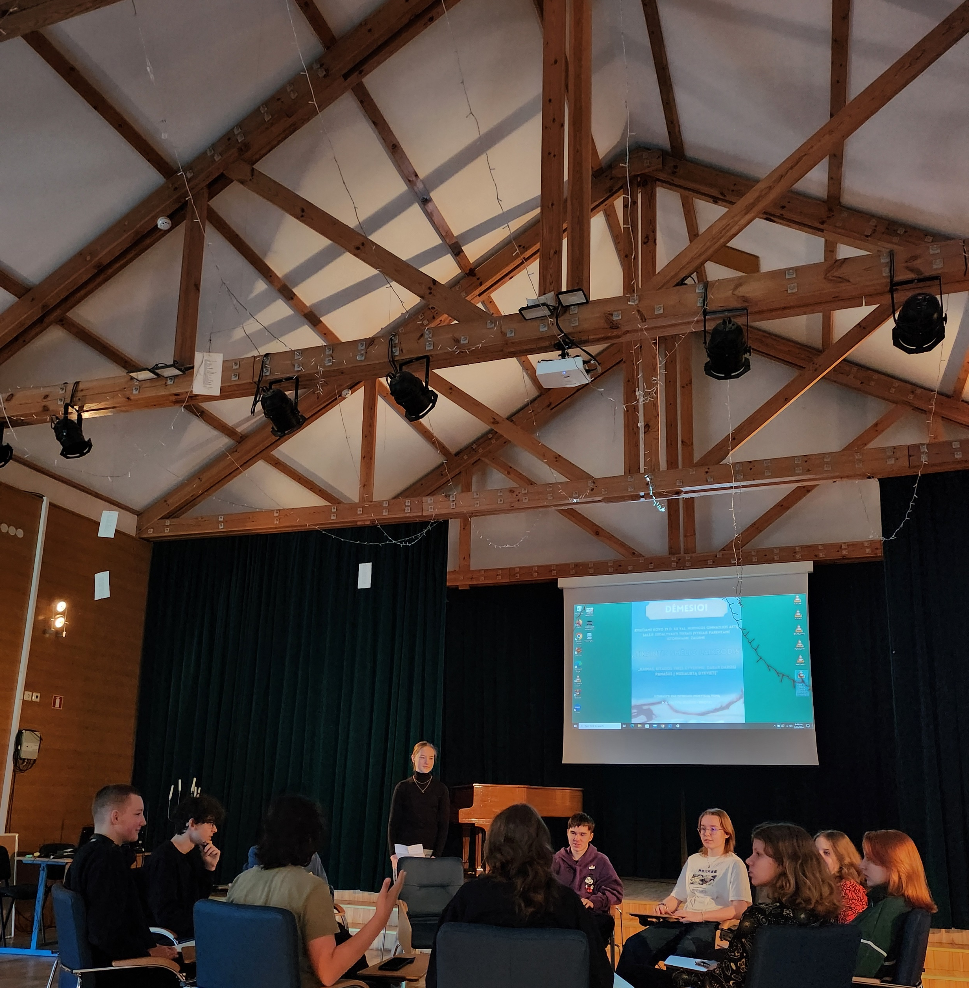
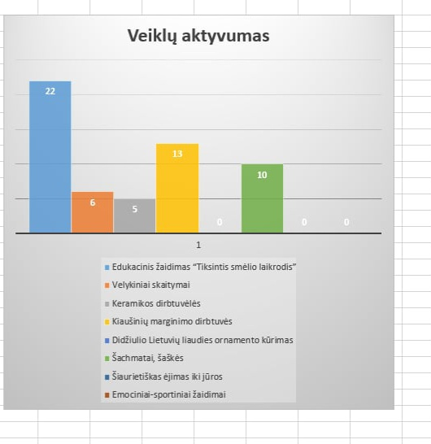
Edukacinis žaidimas „Tiksintis smėlio laikrodis“
Mokyklos mokiniai netradicinio ugdymo dienoje „Magiški šv. Velykų raštai“, noriai išmėgino būrelio sukurtą edukacinį žaidimą „Tiksintis smėlio laikrodis“, kuris paremtas tikrais XVIII a. šio krašto įvykiais. Ši veikla buvo daugiausiai tą dieną įtraukusi ir sudominusi Neringos gimnazijos mokinių.

Slide 4
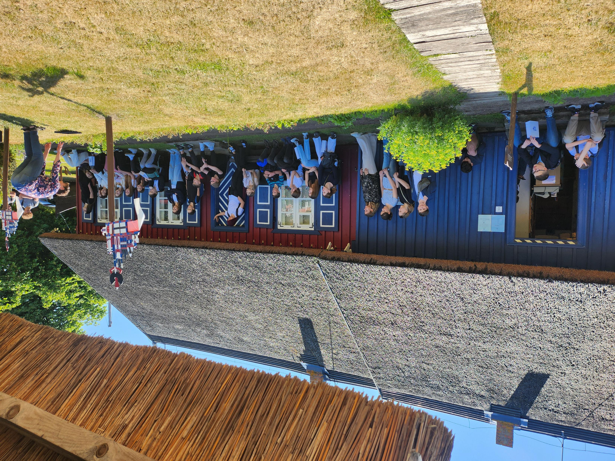
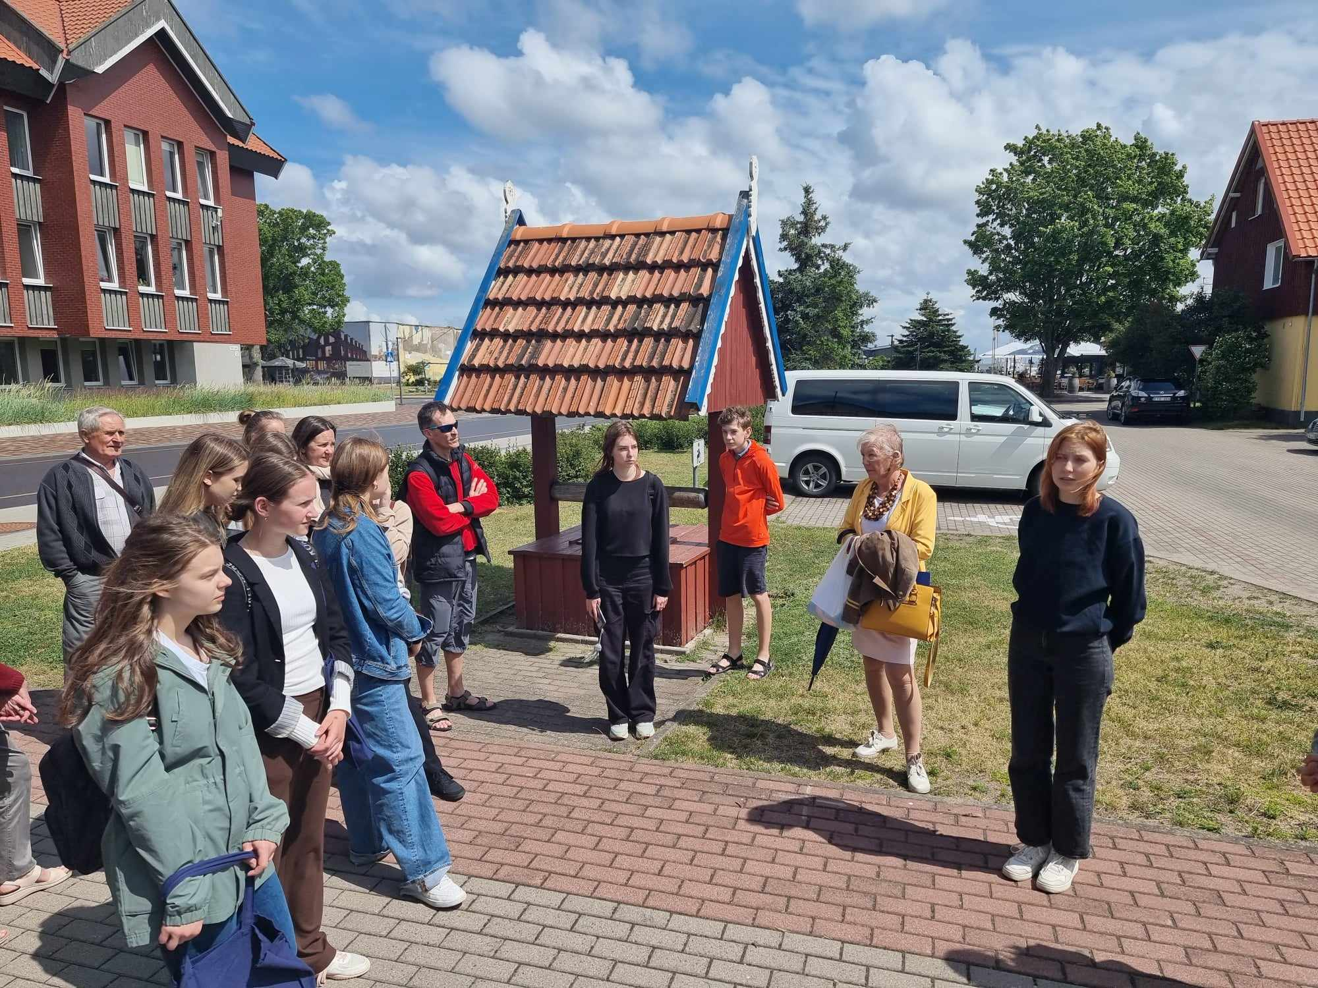
Respublikinė kurortinių miestų mokinių konferencija „Istorija kurorte“,
2024-06-06 d. konferencijoje, tarp 11 pranešimų iš 8 skirtingų Lietuvos mokyklų, būrelio narės Aistės Keršytės pranešimas apie Juodkrantės kurorto vilų raidą pripažintas geriausiu. Po konferencijos būrelio nariai patys vedė svečiams ekskursiją „Ikoniškoji Nida: mokiniai mokiniams“, bei dalyvavo vėtrungių edukacijoje Nidos žvejo etnografinėje sodyboje.
Džiuginantis bendradarbiavimo pavyzdys, kai 06.12 d. būrelio nariai buvo pakviesti pravesti ekskursiją mokytojos N. Sadauskienės renginio, skirto respublikinio Švyturių metų kūrybinių darbų konkurso apdovanojimų ceremonijos dalyviams.
„Vėlukai“, išmėginę gido „batus“, suprato, kad tai ne lengva, tačiau įdomi, reikalaujanti skirtingų kompetencijų panaudojimo, veikla.

Slide 5
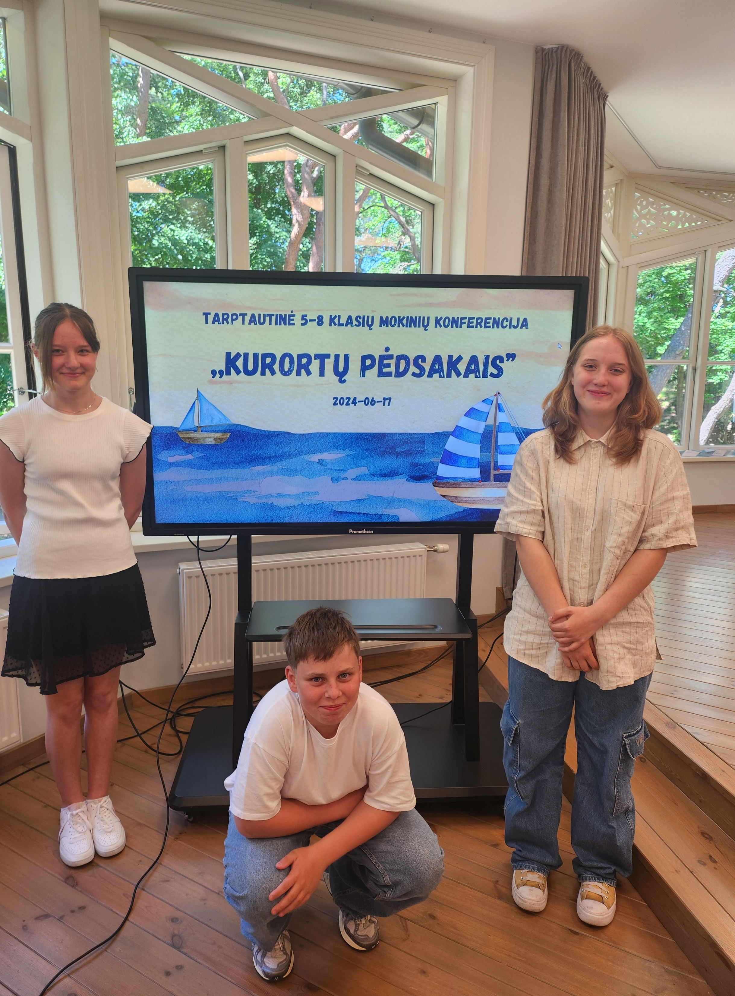
Tarptautinė 5-8 kl. mokinių konferencija „Kurortų pėdsakais“ Palangoje
2025-06-17 būrelio atstovai tarptautinėje konferencijoje pristatė du video pranešimus apie Juodkrantės ir Nidos, kaip kurortinių miestelių, iškilimą ir raidą Šiaurės Prūsijos kontekste.

Slide 6
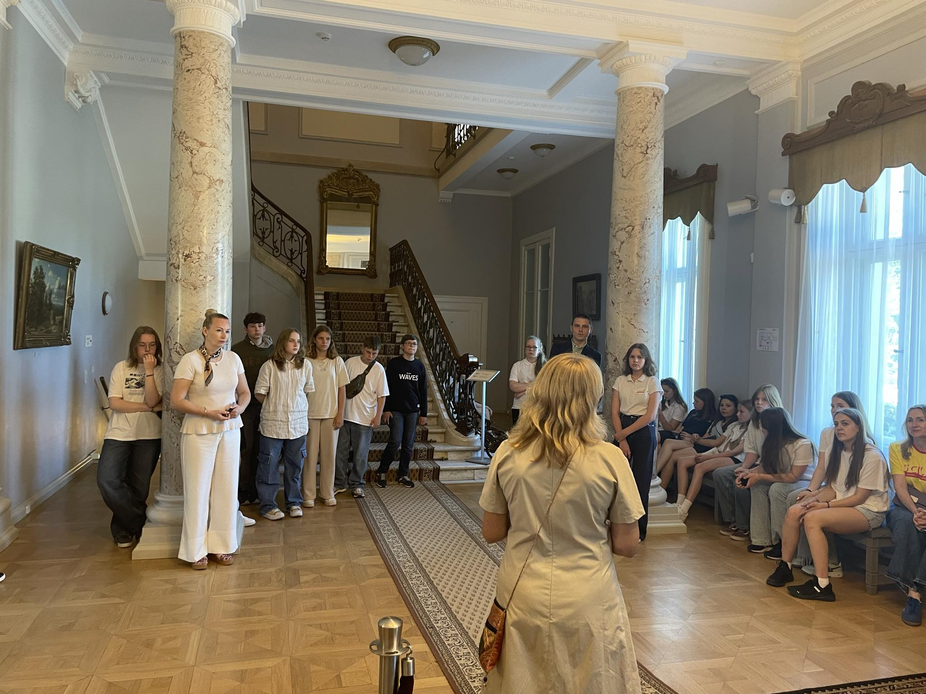
Apsilankymas Palangos botanikos parke ir Gintaro muziejuje praturtino būrelio narių kultūrinį pažinimą

